Slide 1
Ο Ελληνικός κινηματογράφος

Slide 2
Ο Ελληνικός κινηματογράφος άρχισε τις πρώτες δεκαετίες του 20^{ου} αιώνα.
Μέχρι το 1940 είχαν γυριστεί περίπου 35 ταινίες.
Η άνθηση του άρχισε μετά τον Β΄ Παγκόσμιο πόλεμο,
με 4 - 7 ταινίες το χρόνο μέχρι το 1950 και σταδιακά η
παραγωγή αυξήθηκε μέχρι τις 60 ταινίες το 1960.
Η " Χρυσή Εποχή " του ελληνικού κινηματογράφου ήταν από το 1960 μέχρι το 1973 φτάνοντας μέχρι τις 97 ταινίες το χρόνο (με μέσο όρο τις 80 ταινίες το χρόνο).
Από το 1974 μέχρι σήμερα η παραγωγή κυμαίνεται σε πολύ μικρότερα επίπεδα από 10 ταινίες μέχρι 40 ταινίες το χρόνο.

Slide 3
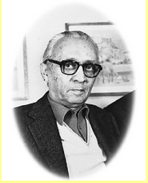
Φιλοποίμην Φίνος

Slide 4
Ο Φιλοποίμην Φίνος γεννημένος στην Κάτω Τιθορέα της Λοκρίδας μαγεμένος από τον χώρο του θεάματος, παρόλο που σπουδάζει νομικά δεν εξασκεί ποτέ το επάγγελμα, το 1939 πουλάει όλα του τα υπάρχοντα ώστε να διεκδικήσει το όνειρο του. Ιδρύει στο Καλαμάκι τα "Ελληνικά Κινηματογραφικά Στούντιο".
Κατόρθωσε να δημιουργήσει και να αναθρέψει το σύγχρονο Ελληνικό κινηματογράφο. Κατασκεύασε το πρώτο ηχοληπτικό μηχάνημα στην Ελλάδα, γύρισε την πρώτη έγχρωμη και στερεοφωνική ταινία, έπλασε σταρ και πετυχημένους σκηνοθέτες και τεχνικούς. Το 1957 μεταφέρει τα κινηματογραφικά στούντιο στην οδό Χίου, και τότε αρχίζει να διαγράφεται η ιστορία του Ελληνικού κινηματογράφου. Ως κληρονομία άφησε 138 ταινίες, παρακαταθήκη για τις νέες γενιές κινηματογραφιστών.

Slide 5
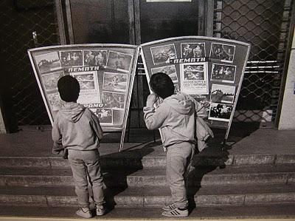
Η ΙΣΤΟΡΙΑ ΤΟΥ ΚΙΝΗΜΑΤΟΓΡΑΦΟΥ ΣΤΗΝ ΠΑΤΡΑ

Slide 6
ΓΝΩΡΙΜΙΑ ΜΕ ΤΗ ΜΕΓΑΛΗ ΟΘΟΝΗ (1899 – 1900)
Οι πρώτες κινηματογραφικές προβολές πραγματοποιούνται στην Πάτρα τέσσερα χρόνια μετά την προβολή της πρώτης μικρής ταινίας στο εξωτερικό.
Οι πρώτες ταινίες κατέγραφαν θέματα επίκαιρα.
Oι πρώτες προβολές πραγματοποιούνται αρχικά σε θέατρα και αργότερα σε διάφορους χώρους όπως καφενεία, ζαχαροπλαστεία, εξοχικά κέντρα και πλατείες με μεγάλη συνάθροιση κόσμου.

Slide 7
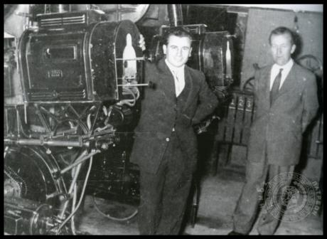
ΤΑ ΠΡΩΤΑ ΒΗΜΑΤΑ
1907: Εμφανίζεται ο “ομιλών κινηματογράφος”.
«Θρίαμβος της επιστήμης και θαυμασμός της ανθρώπινης διάνοιας», είπαν
1910: Το ΙΝΤΕΑΛ εμφανίζεται στις αρχές της δεκαετίας αναδεικνυόμενος ως ο αρχαιότερος των λειτουργούντων κινηματογράφων έως σήμερα.

Slide 8
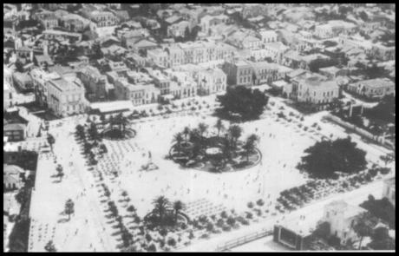
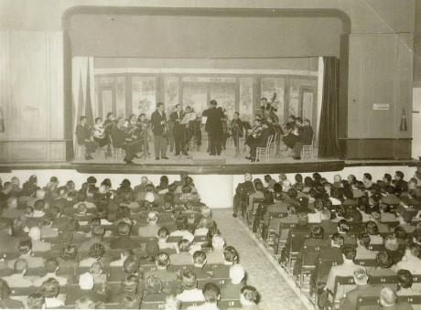
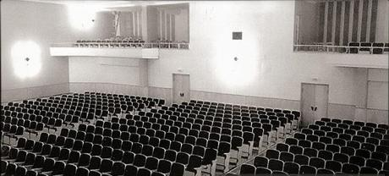
ΖΕΝΙΘ ΚΑΙ ΠΑΝΘΕΟΝ

Slide 9
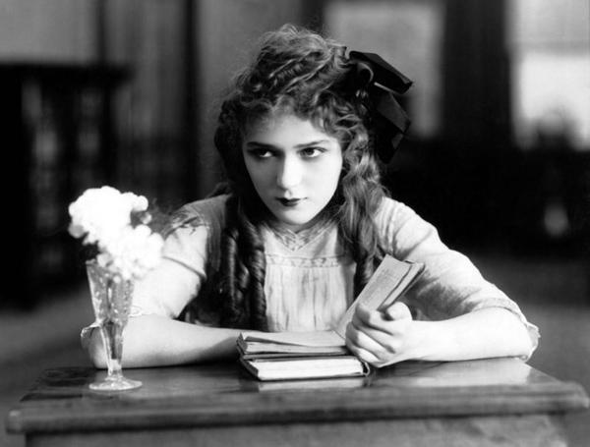
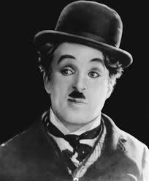
1920: Ο βουβός κινηματογράφος γνωρίζει συνεχή βελτίωση. Στα τέλη της δεκαετίας θα βρεθεί στο απόγειό του.
Στην Πάτρα οι σινεφίλ προτιμούν τις ταινίες γερμανικής και γαλλικής παραγωγής, καθώς και τις ταινίες του αξεπέραστου σκηνοθέτη και ηθοποιού Τσάρλι Τσάπλιν.
Notes:
mary pickford charli chaplin

Slide 10
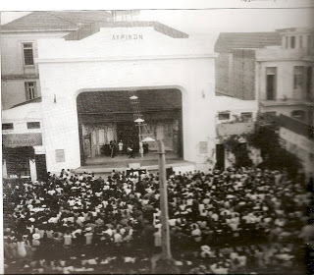
ΤΟ ΤΕΛΟΣ ΤΟΥ ΒΩΒΟΥ ΚΙΝΗΜΑΤΟΓΡΑΦΟΥ
1930: Η ορμητική εμφάνιση του «ομιλούντος» κινηματογράφου.
Τη δεκαετία αυτή οι προβολές αποτελούν σημαντικό κοσμικό γεγονός.
Σπουδαίο γεγονός για την Πάτρα η προβολή της πρώτης πατρινής ταινίας «Κάιν και Άβελ».

Slide 11
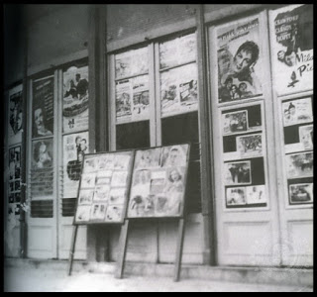
Ο ΚΙΝΗΜΑΤΟΓΡΑΦΟΣ ΚΑΙ Ο ΠΟΛΕΜΟΣ
1940: Η δεκαετία ξεκινάει με την ανησυχία του κόσμου για τα γεγονότα στην Ευρώπη καθώς ο πόλεμος που έχει ανάψει πλησιάζει και την Ελλάδα.
Δευτέρα 28 ΟΚΤΩΒΡΙΟΥ 1940. Οι προγραμματισμένες προβολές δεν πραγματοποιούνται.

Slide 12
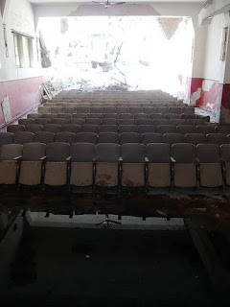
1941 – 1944: Απαγορεύονται οι προβολές αμερικάνικων και αγγλικών ταινιών ενώ οι υπόλοιπες παίζονται μόνο με άδεια.
Η αίθουσα επιτάσσεται και λειτουργεί για το κοινό
έως τις 6.00μμ και μετά για το γερμανικό στρατό.
1945: Προβάλλονται ταινίες που τώρα εγκρίνονται από την αγγλική λογοκρισία. Η πόλη προσπαθεί σιγά σιγά να βρει τον καλό προπολεμικό ρυθμό.

Slide 13
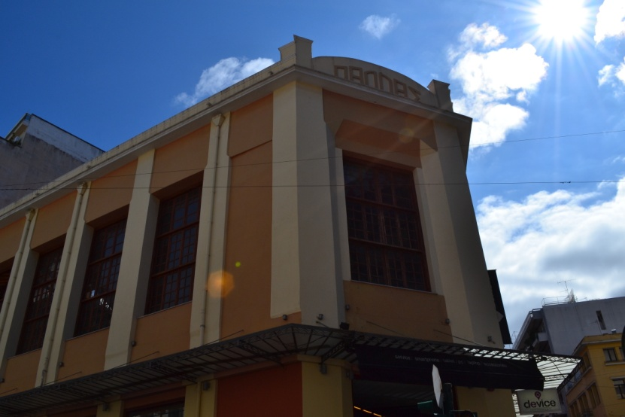
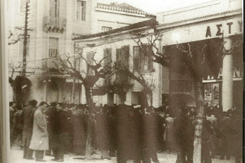
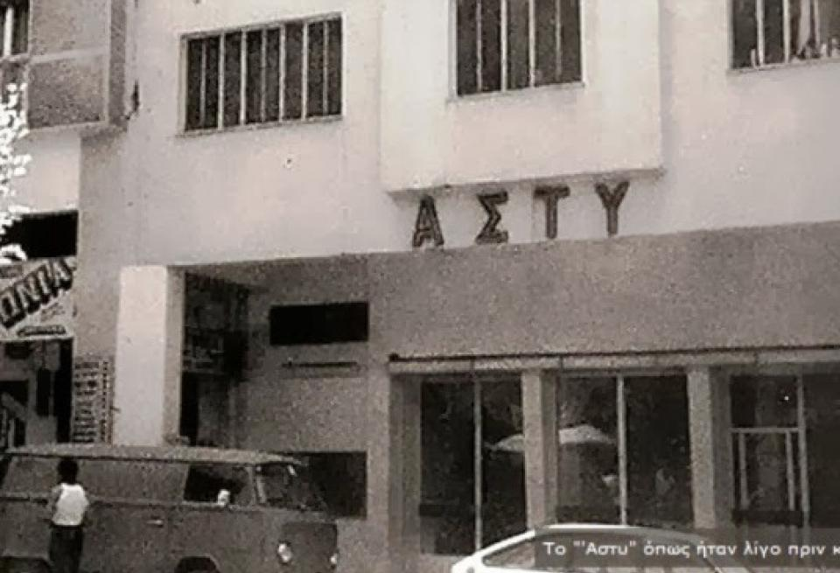
ΠΑΛΑΣ ΚΑΙ ΑΣΤΥ

Slide 14
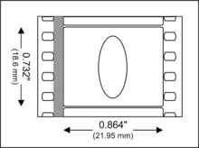
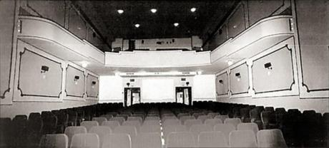
1954: Η εισβολή της πανοραμικής οθόνης και του σινεμασκόπ αποτελούν κορυφαία γεγονότα στο χώρο του κινηματογράφου. Οι συνθήκες προβολής στους κινηματογράφους της πόλης βελτιώνονται ραγδαία.
Ωστόσο η δεκαετία είναι δύσκολη καθώς ο εμφύλιος
έχει αφήσει οδυνηρές επιπτώσεις.
Η εποχή του «Μακαρθισμού» στις ΗΠΑ έχει επίσης επηρεάσει τη συμπεριφορά του μετεμφυλιακού Ελληνικού κράτους.
Notes:
Το CinemaScope ήταν ένα φορμά κινηματογραφικής προβολής ευρείας εικόνας που χρησιμοποιήθηκε από το 1953 έως το 1967. Χρησιμοποιούνταν αναμορφικοί φακοί που επέτρεπαν την προβολή φιλμ με αναλογία 2.66:1, διπλάσια από το συμβατικό φορμά 1.33:1. Με την προσθήκη πολυκάναλου ήχου στο φιλμ, η αναλογία περιορίστηκε στο 2.55:1, και αργότερα η προσθήκη και ήχου σε οπτική μπάντα στο 2.35:1. Παρότι το CinemaScope ξεπεράστηκε από τις νέες τεχνολογικές εξελίξεις, η αναμορφική προβολή των ταινιών που ξεκίνησε με το CinemaScope την δεκαετία του 1950 συνεχίζεται ως τις μέρες μας.
Η περίοδος του «Μακαρθισμού» ήταν χρόνια παράνοιας. Πήρε το όνομα της από τον αμερικανό γερουσιαστή Τζόσεφ Μακάρθι που ηγήθηκε της προσπάθειας, μέχρι και τον θάνατό του στις 2 Μαΐου του 1957. Ήταν ένα «κυνήγι μαγισσών» όπου «ξεσκαρτάρισαν» το Χόλιγουντ από όλους τους πιθανούς κομμουνιστές. Η ρουφιανιά έγινε πατριωτική πράξη. Συνεργάτες κατέδιδαν ο ένας τον άλλο, σύζυγοι τις γυναίκες τους και πολλά μεγάλα ονόματα της εποχής αποστασιοποιήθηκαν από στενούς φίλους για να μην στιγματιστούν ως εχθροί της αμερικανικής κυβέρνησης....

Slide 15
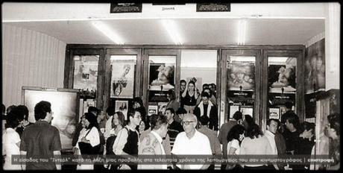
1960: Επιβάλλεται προληπτική λογοκρισία στο γύρισμα των ελληνικών ταινιών.
Με την επιβολή της Χούντας το 1967: παρά τον περιορισμό της ελευθερίας εκδήλωσης και έκφρασης ο κινηματογράφος συνέχισε να προσελκύει κόσμο.

Slide 16
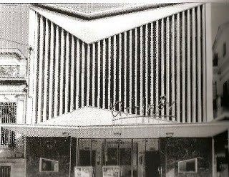
Αττικόν
Notes:
ΑΤΤΙΚΟΝ Γούναρη. Χειμερινό.
Ξεκίνησε Νοέμβριο 1960 και έκλεισε Μάιο 1974.
Θέσεις 700.

Slide 17
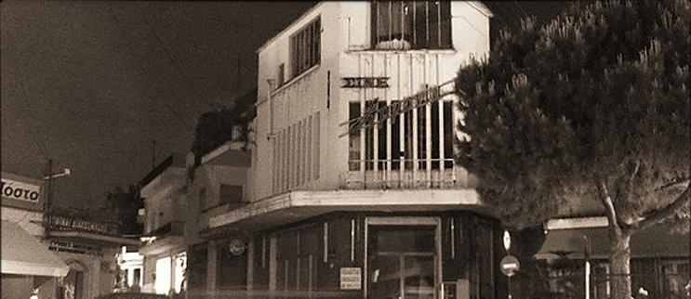
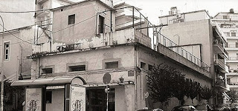
Αρμονία (1966-1988)
Ερμής (1965-1988)
Notes:
ΑΡΜΟΝΙΑ Λάκωνος & Αγ. Τριάδος.
Χειμερινό. Ξεκίνησε Οκτώβριο του 1966 και έκλεισε Σεπτέμβριο του 1988.
Έγινε σούπερ μάρκετ.
ΕΡΜΗΣ Αγ. Σοφίας. Χειμερινό & Θερινό.
Ξεκίνησε 09/07/1965, έκλεισε Σεπτέμβριο 1988.
Έγινε στη θέση του σινεμά ΑΔΩΝΙΣ 1963 - 1965.
Στο τέλος λειτούργησε από 1971 - 1988
Πηγή φωτογραφίας κινηματογραφική λέσχη Πάτρας.

Slide 18
1970: Συνεχίζεται το κλίμα της περασμένης δεκαετίας. Παρουσιάζονται δωρεάν ταινίες αμερικάνικης προπαγάνδας ενώ ειδικά επίκαιρα υμνητικά του καθεστώτος συνοδεύουν τις προβολές.
1972: Φαινόμενο μοναδικό για την Πάτρα. Σε λειτουργία 16 χειμερινοί και 34 θερινοί κινηματογράφοι αυτή τη χρονιά. Η πλειοψηφία των κινηματογράφων προβάλουν κακής ποιότητας ταινίες με πεπερασμένα σενάρια, κάτι που απομακρύνει το κοινό. Επίσης η τηλεόραση αρχίζει να εγκαθίσταται στα σπίτια.

Slide 19
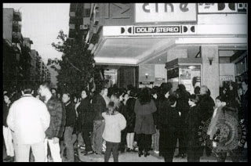
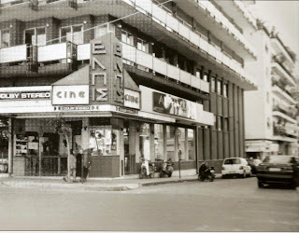
ΕΛΠΙΣ (1971-2002)
Notes:
ΕΛΠΙΣ Γούναρη & Αλεξ. Υψηλάντη. Χειμερινό.Ξεκίνησε 06/11/1971 και έκλεισε Απρίλιο 2002.
τωρα Έγινε σούπερ μάρκετ

Slide 20
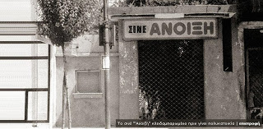
ΑΝΟΙΞΗ (1970-1989)
Notes:
ΑΝΟΙΞΗ Γερμανού 155. Θερινό. Ξεκίνησε 15/05/1970 και έκλεισε Σεπτέμβριο 1989. Έγινε στη θέση του κινηματογράφου ΟΑΣΙΣ (Μαρούδα - στάση Τσολιά) 1950 - 1969. Πηγή φωτογραφίας κινηματογραφική λέσχη Πάτρας.
παλλασ= Πρώτα λεγόταν

Slide 21
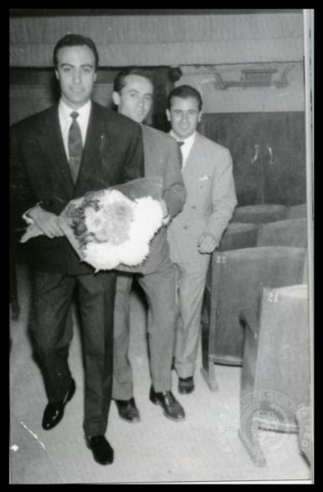
1975: Επιστρέφουν ελεύθερα αξιόλογες ταινίες στην οθόνη.
1980: Λειτουργούντες κινηματογράφοι παρουσιάζουν δραματική μείωση και ιδιαίτερα οι θερινοί λόγω της οικονομικής κρίσης.
Άλλοι κλείνουν, άλλοι με αισιοδοξία ανακαινίζονται και άλλοι γκρεμίζονται χωρίς λύπηση για να εκμεταλλευτούν αλλιώς τα οικόπεδα.

Slide 22
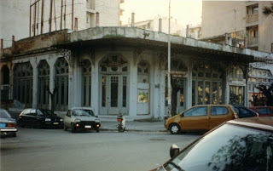
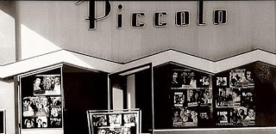
Ούφα
Πίκολο
Notes:
ΠΙΚΟΛΟ : Καρόλου & Ρήγα Φεραίου. Χειμερινό.
Στη πολυκατοικία του Θεοδ. Άννινου.
Ξεκίνησε Φεβρουάριου του 1972 και έκλεισε
Μάιο του 1974.
Πηγή φωτογραφίας κινηματογραφική λέσχη

Slide 23
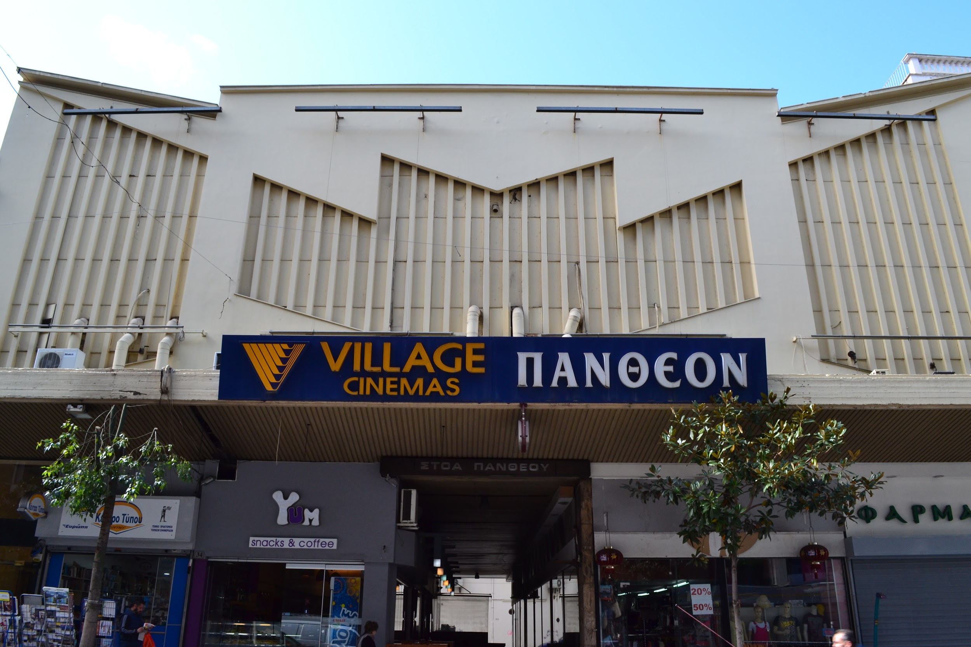
1990: Οι κινηματογράφοι στην Πάτρα είναι πλέον ελάχιστοι συγκριτικά με τις προηγούμενες δεκαετίες. Λειτουργούν μόλις 4 χειμερινοί και 7 θερινοί στο κέντρο και τις συνοικίες.
Στα τέλη της δεκαετίας του ΄90 ο κινηματογράφος καταφέρνει να ξανακερδίσει φίλους στην Πάτρα. Ο επόμενος αιώνας φέρνει την εισβολή των πολυκινηματογράφων που ισοπεδώνει την κινηματογραφική παράδοση της πόλης μία για πάντα.

Slide 24
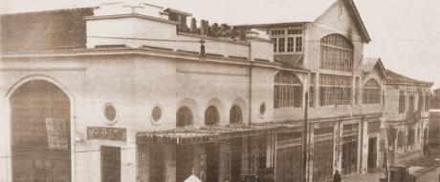
ΠΑΝΘΕΟΝ
Notes:
Ήταν το 3ο κατά σειρά σινεμά που κατασκευάστηκε στην Πάτρα μετά το Ιντεάλ το 1914 και το θρυλικό Ζενίθ στα Ψηλαλώνια, 1923, εποχή που ακόμα ο κινηματογράφος ήταν βωβός. Για παράδειγμα την Δευτέρα του Πάσχα 21 Απριλίου του 1930, ήταν αυτό που έπαιξε στην περιοχή της Πάτρας για πρώτη φορά ταινία του ομιλούντος πλέον κινηματογράφου. Είχε προβληθεί ο «Τρελός τραγουδιστής» Είχε ξεκινήσει απ’ όσο γνωρίζω σαν θέατρο και αμέσως μετά λειτούργησε και ως κινηματογράφος. Μετά κατέβηκε από την ταράτσα, υπέστη μεγάλες ζημιές στη διάρκεια των βομβαρδισμών από τους Ιταλούς το 1940, ξαναφτιάχτηκε και ήταν στη μεγάλη ακμή του το ’60.
Πρώτα λεγόταν
ΤΙΤΑΝΙΑ 1948 - 1957.
Πηγή φωτογραφίας internet.

Slide 25
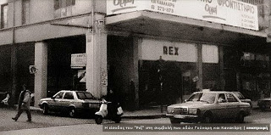
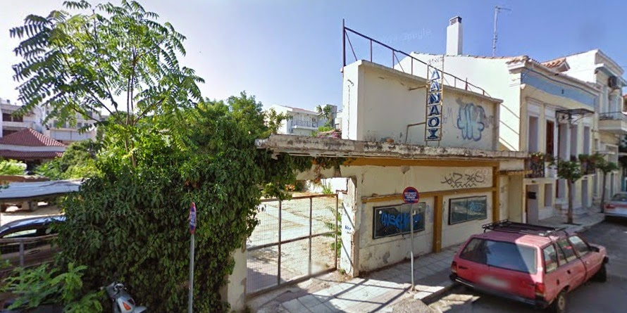
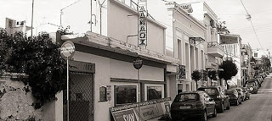
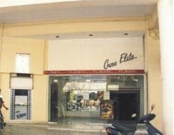
REX: Χειμερινό.
Ξεκίνησε Οκτώβριο 1948 και έκλεισε Ιανουάριο 1991
ΔΑΝΑΟΣ: Θερινό, 1999 - 2006.
Στη θέση του σινεμά ΑΧΙΛΛΕΙΟΝ.
Λειτούργησε Ιούνιο 1971 και έκλεισε Σεπτέμβριο 1998.
ΕΛΙΤ: Ξεκίνησε 21/10/1959
και έκλεισε Μάϊο του 2005. Χειμερινό.

Slide 26
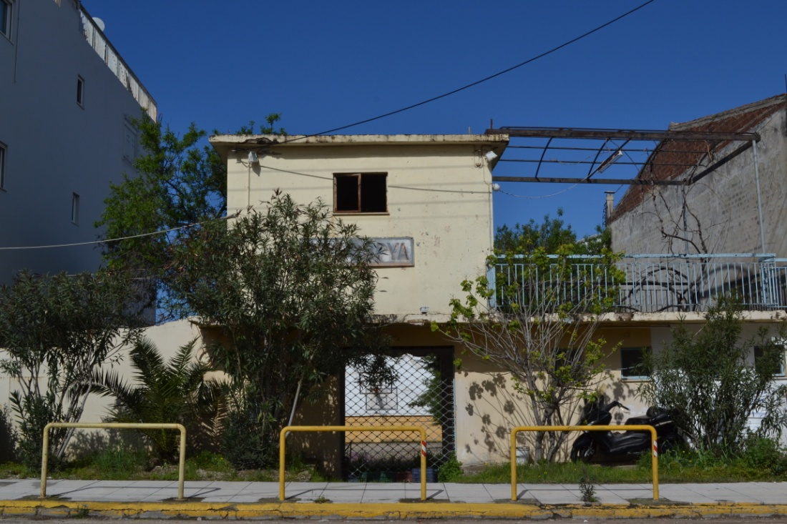
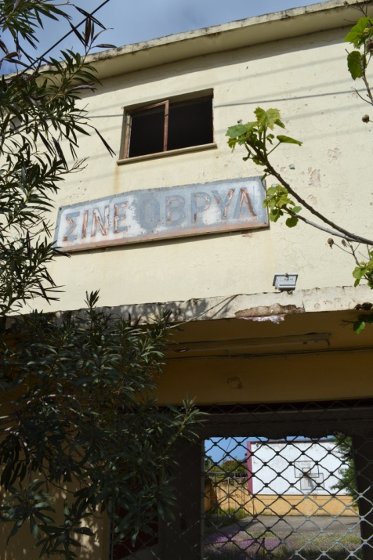
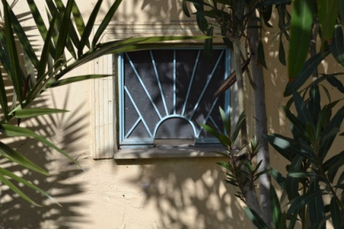
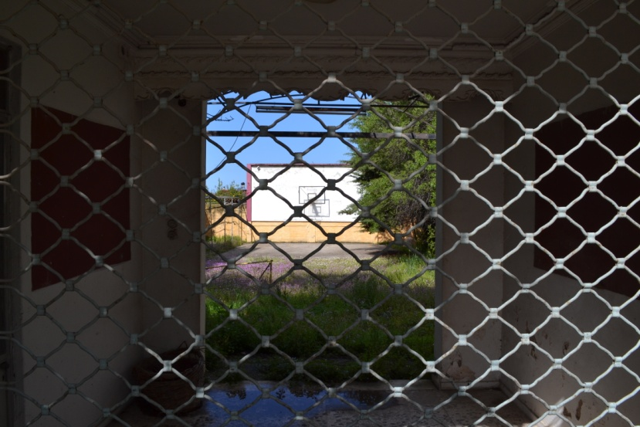
ΣΙΝΕ ΟΒΡΥΑ

Slide 27
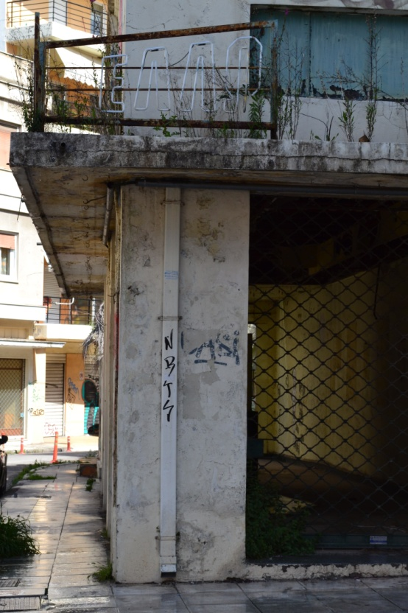
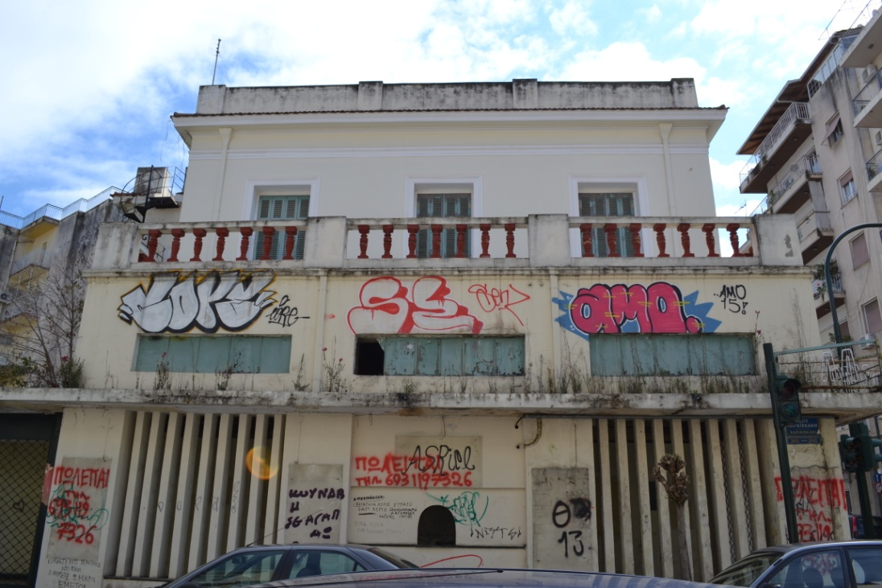
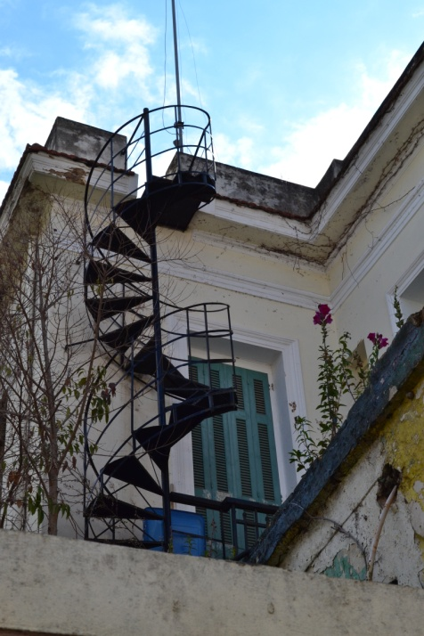
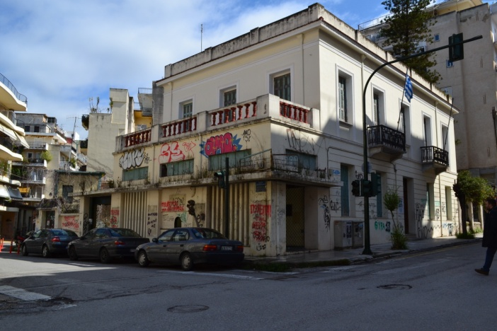
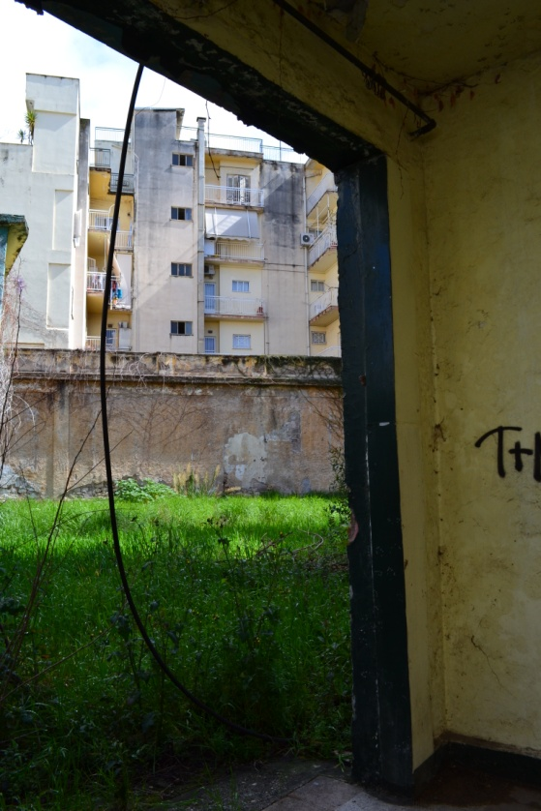
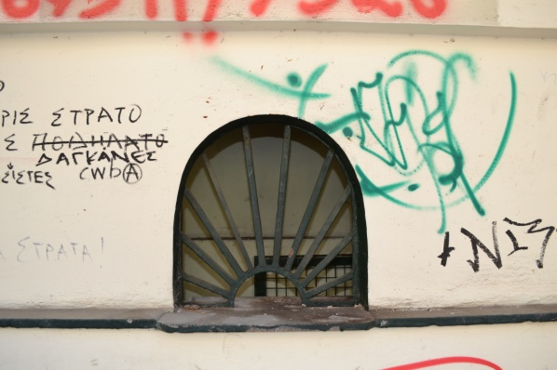
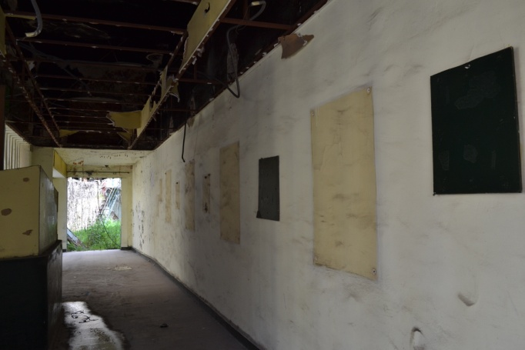
ΑΕΛΛΟ

Slide 28
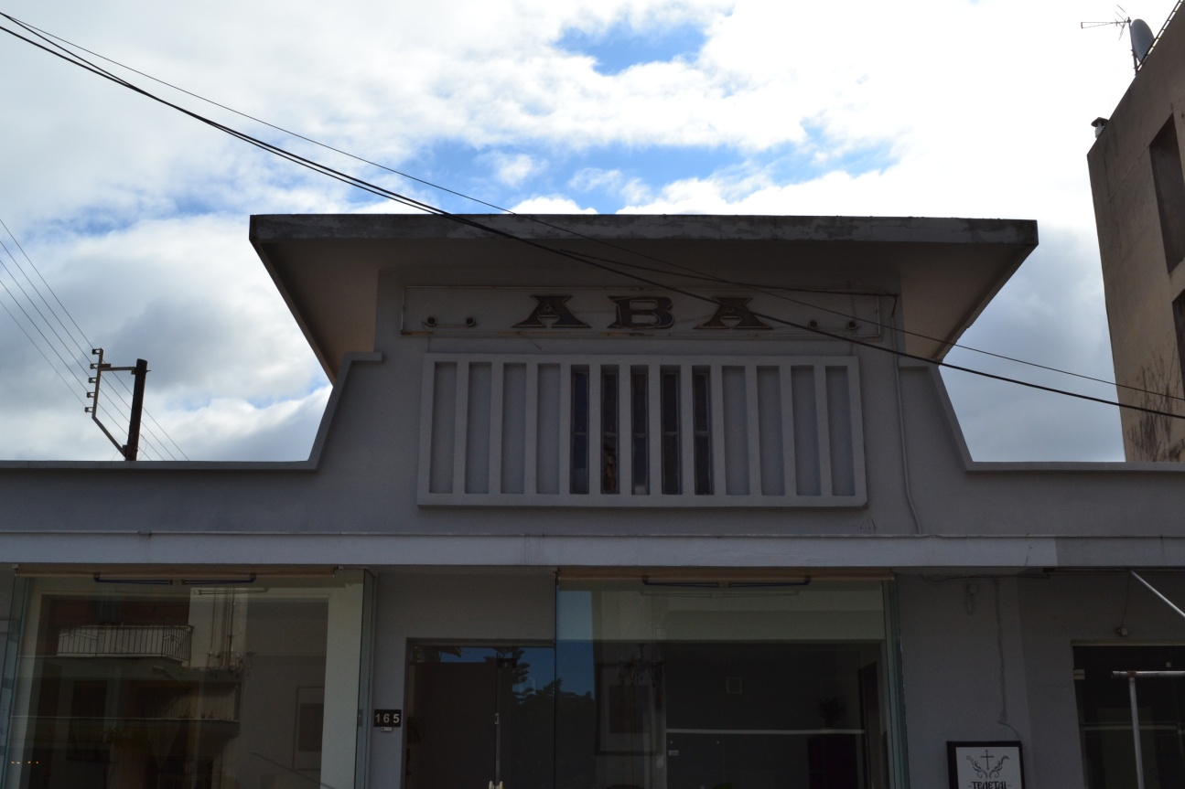
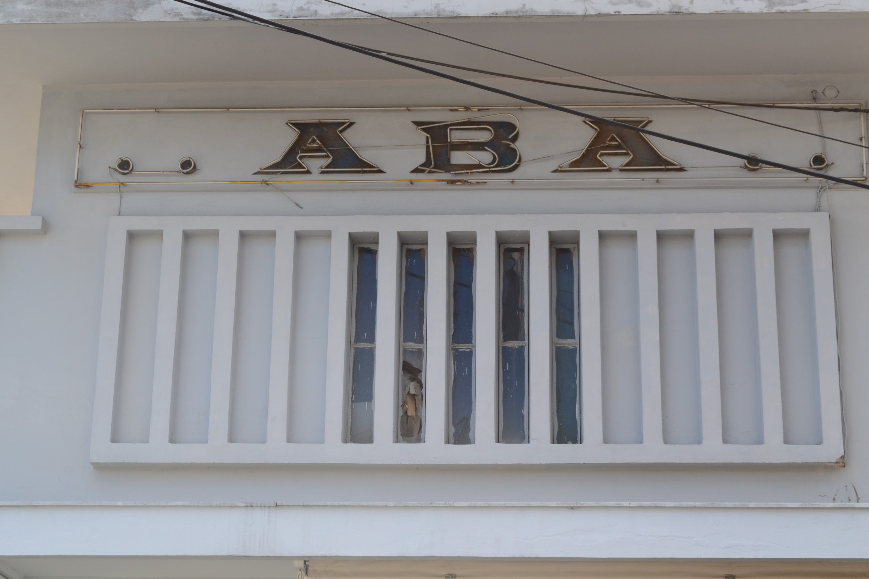
ΑΒΑ

Slide 29
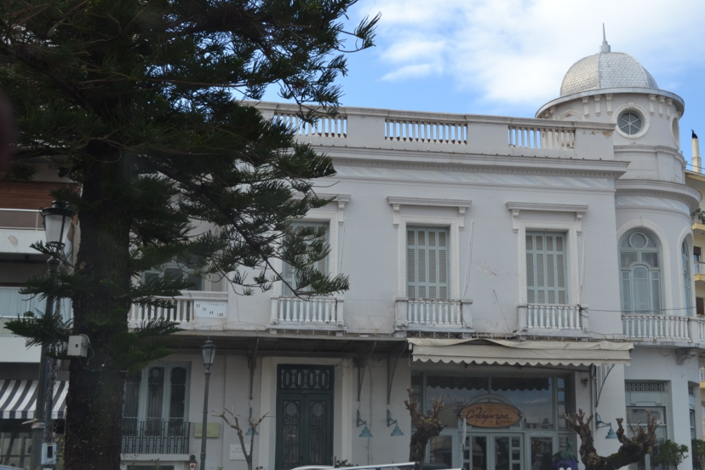
ΑΛΑΜΠΡΑ

Slide 30
